Slide 1
بنام خدا

Slide 2
فصل هشتم
تصمیم گیری های مربوط به بودجه بندی سرمایه

Slide 3
جریانات نقدی مرتبط
در یک پروژه، جریانات نقدی مرتبط به هر گونه تغییر در جریانات نقدی آتی شرکت که پیامد اجرای آن پروژه باشد گفته می شود.
به این جریانات نقدی مرتبط، جریانات نقدی تفاضلی هم گفته می شود.
اصل ارزیابی مجزا به ما اجازه می دهد هر پروژه را با توجه به جریانات نقدی تفاضلی اش به صورت مجزا از از سایر فعالیت های شرکت بررسی کنیم.

Slide 4
شناخت جریانات نقدی تفاضلی
هزینه برگشت ناپذیر (Sunk costs ): هزینه ای که قبلا آن را پرداخته یا متعد به پرداخت شده ایم و نباید در محاسبات جریان نقدی وارد شود.
هزینه فرصت (Opportunity costs): هزینه انتخاب های از دست رفته، برخی اوقات به جای هزینه پرداختی واقعی (Out-of-pocket) باید از هزینه فرصت استفاده کرد.
اثرات جانبی (Side effects): اثر بر سایر فعالیت های شرکت که ممکن است از آن غفلت شود.
  اثر جانبی مثبت
  اثر جانبی منفی (خود فرسایی: Erosion)
تغییرات سرمایه در گردش: معمولا هر پروژه علاوه بر سرمایه گذاری در دارایی ثابت به سرمایه گذاری در سرمایه در گردش نیز نیاز دارد.
هزینه تامین مالی: هزینه بهره پرداختی و سایر هزینه های تامین مالی در ارزیابی پروژه منظور نمی شود. انچه در این ارزیابی مهم است جریان نقدی عملیاتی است نه جریان نقدی پرداختی به طلبکاران. نحوه تامین مالی بسیار مهم است . باید جداگانه تحلیل شود. شیوه خاص ترکیب حقوق صاحبان سهام و بدهی تعیین کننده نحوه تقسیم جریانات نقدی بین ماککلان و بستانکاران است.
مالیات: همواره به عنوان یک جریان نقدی خروجی است.
Notes:
With each of these types of cash flows, you should ask the class the question on the previous slide so that they can start to determine if the cash flows are relevant.
Sunk costs – our government provides ample examples of inappropriately including sunk costs in their capital allocation decisions.
Opportunity costs – the classic example of an opportunity cost is the use of land or plant that is already owned. It is important to point out that this is not “free.” At the very least we could sell the land; consequently if we choose to use it, we cost ourselves the selling price of the asset.
A good example of a positive side effect is when you will establish a new distribution system with this project that can be used for existing or future projects. The benefit provided to those projects needs to be considered.
The most common negative side effect is erosion or cannibalism, where the introduction of a new product will reduce the sales of existing, similar products. A good real-world example is McDonald’s introduction of the Arch Deluxe sandwich. Instead of generating all new sales, it primarily reduced sales in the Big Mac and the Quarter Pounder.
It is important to consider changes in NWC. We need to remember that operating cash flow derived from the income statement assumes all sales are cash sales and that the COGS was actually paid in cash during that period. By looking at changes in NWC specifically, we can adjust for the difference in cash flow that results from accounting conventions. Most projects will require an increase in NWC initially as we build inventory and receivables.
We do not include financing costs. Students often have difficulty understanding why when it appears that we will only raise capital if we take the project. It is important to point out that because of economies of scale, companies generally do not finance individual projects. Instead, they finance the entire portfolio of projects at one time. The other reason has to do with maintaining a target capital structure over time, but not necessarily each year.
Taxes will change as the firm’s taxable income changes. Consequently, we have to consider cash flows on an after-tax basis.

Slide 5
صورت های مالی پیش بینی شده و جریانات نقدی
برای ارزیابی یک پروژه سرمایه گذاری به صورت های مالی پیش بینی شده (به ویژه صورت سود وزیان) نیاز داریم.
یاد آوری:
جریان نقدی ناشی از به کارگیری دارایی ها= جریان نقدی عملیاتی – خالص مخارج سرمایه ای – تغییر در سرمایه در گردش
جریان نقدی عملیاتی: سود قبل از کسر مالیات و بهره – مالیات + استهلاک
Notes:
Operating cash flow – students often have to go back to the income statement to see that the two definitions of operating cash flow are equivalent when there is no interest expense.

Slide 6
صورت سود و زیان پیش بینی شده پروژه تولید کنسرو
($4 واحد با قیمت 50,000) فروش | $200,000
($2.50/unit)هزینه متغیر | 125,000
هزینه ثابت | 12,000
استهلاک ($90,000 / 3) | 30,000
EBIT | $ 33,000
مالیات (34%) | 11,220
سود خالص | $ 21,780

Slide 7
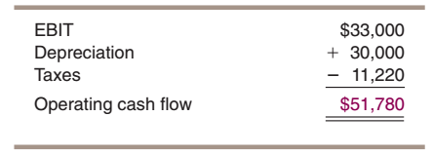
محاسبه جریان نقدی عملیاتی پیش بینی شده و ارزش آن

Slide 8
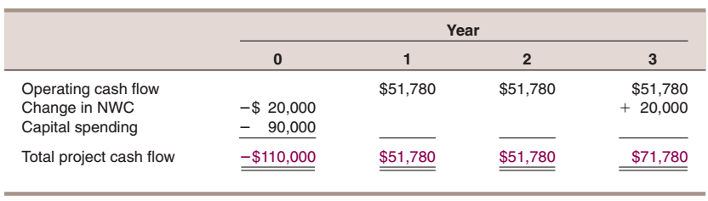
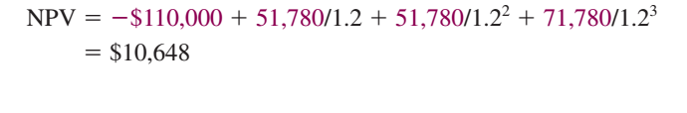
کل جریانات نقدی پیش بینی شده
Notes:
OCF = EBIT + depreciation – taxes = 33,000 + 30,000 – 11,220 = 51,780; or
OCF = NI + depreciation = 21,780 + 30,000 = 51,780
Note that in the Table in the book, the negative signs have already been carried throughout the table so that the columns can just be added. Ultimately, students seem to do better with this format even though the CFFA equation says to subtract the changes in NWC and net capital spending.
Change in NWC = We have a net investment in NWC in year 0 of 20,000; we get the investment back at the end of the project when we sell our inventory, collect on our receivables and pay off our payables. Students often forget that we get the investment back at the end.
Capital Spending – remember that Net capital spending = change in net fixed assets + depreciation. So in year one NCS = (60,000 – 90,000) + 30,000 = 0; The same is true for the other years.

Slide 9
استهلاک
هزینه استهلاک مورد استفاده برای بودجه بندی سرمایه باید با رویه های مصوب در قانون مالیات های مستقیم و استانداردهای حسابداری منطبق باشد.
استهلاک فی نفسه هزینه ای غیر نقد است و تاثیرات مالیاتی دارد.
تاثیر کاهنده استهلاک بر مالیات=DT (هزینه استهلاک،T :نرخ نهایی مالیات)
اگر ارزش اسقاط از ارزش دفتری متفاوت باشد به میزان این تفاوت مالیات تعلق خواهد گرفت.
ارزش دفتری= استهلاک انباشته- هزینه اولیه
ارزش اسقاطی بعد از مالیات= (ارزش دفتری-ارزش اسقاطی)*نرخ مالیات-ارزش اسقاطی

Slide 10
مثال: تعیین قیمت برای منقاصه
Consider the example in the book:
  Need to produce 5 modified trucks per year for 4 years
  We can buy the truck platforms for $10,000 each
  Facilities will be leased for $24,000 per year
  Labor and material costs are $4,000 per truck
  Need $60,000 investment in new equipment, depreciated straight-line to a zero salvage
  Actually expect to sell it for $5000 at the end of 4 years
  Need $40,000 in net working capital
  Tax rate is 39%
  Required return is 20%
Notes:
Click on the worksheet to see the solution to the problem. The format used was the same as that in the book. If you wanted to set up a separate spreadsheet using Solver, you certainly could.

Slide 11



تورم و نرخ بهره
نرخ بهره اسمی: نرخی است که نسبت به تورم تعدیل نشده است.
نرخ بهره حقیقی: نرخی است که نسبت به تورم تعدیل شده است.
رابطه فیشر بیان کننده رابطه تورم و نرخ بهره اسمی و حقیقی است.
در محاسبه جریانات نقدی نوعا از کمیت های اسمی استفاده می شود. به طور کلی در سراسر محاسبات باید از رویه مشابه پیروی کرد (استفاده از اعداد اسمی یا حقیقی)، در این صورت نتایج مشابه خواهد بود.

